Slide 1
July 28, 2022
Mejores prácticas en la implementación de adquisiciones basadas en el Valor por dinero
INGP
Adam Al-Sarraf- CLDP, International Attorney Advisor
Omar Saeb- GSA, Director, International Technical Assistance Program

Slide 2
Valor por dinero en el sistema
de adquisiciones de Estados Unidos

Slide 3
Proceso general de adquisición
Antes de la adjudicación
Establecer el equipo y el cronograma
Definir los requisitos/estudio de mercado
Desarrollar la estrategia de adquisición
Convocatoria y adjudicación
Desarrollar la convocatoria
Emitir la convocatoria/solicitud de propuestas
Evaluar las propuestas
Adjudicar el contrato
Gestión del desempeño posterior a la adjudicación
Acordar el significado de las métricas de desempeño
Monitorear las métricas e informar sobre ellas

Slide 4
Definición de Evaluación costo/beneficio (Valor por dinero)
El Banco define el Valor por dinero como el uso eficaz, eficiente y económico de los recursos, que requiere la evaluación de los costos y beneficios pertinentes, junto con una evaluación de los riesgos y de los atributos no relacionados con el precio y/o los costos del ciclo de vida, según proceda. El precio por sí solo no representa necesariamente el Valor por dinero.
https://thedocs.worldbank.org/en/doc/274711479159288956-0290022017/original/GuidanceNoteonValueforMoney.pdf

Slide 5
Beneficios y desafíos de la Evaluación costo/beneficio
Desafíos potenciales
Puede ser más costoso
Requiere personal capacitado para evaluar las propuestas
Requiere más documentación antes de la adjudicación
Beneficios
Se obtiene una mejor
calidad
Reduce el riesgo de un
desempeño inadecuado
Aumenta la probabilidad
de puntualidad en el
desempeño
Posibilidad de obtener
una mayor innovación

Slide 6
Evaluación costo/beneficio frente al Precio más bajo técnicamente aceptable (LPTA)
Evaluación costo/beneficio
Este proceso permite la innovación técnica y permite al gobierno priorizar la calidad sobre el costo.
Ejemplos de cuándo utilizar la Evaluación costo/beneficio son las grandes adquisiciones que requieren innovación, como una plataforma de desarrollo de software, o cualquier proyecto en el que puedan obtenerse eficiencias con servicios significativos o el gobierno pueda beneficiarse de un desempeño por encima del mínimo.
Precio más bajo técnicamente aceptable (LPTA)
Una vez que se haya identificado un grupo de propuestas técnicamente aceptables, el precio más bajo será el adjudicatario final.
Ejemplos de cuándo utilizar el LPTA son las compras de productos básicos sin ningún componente de servicio ni características distintivas.
El desempeño mínimo es aceptable junto con una contienda para llegar a lo más bajo.

Slide 7
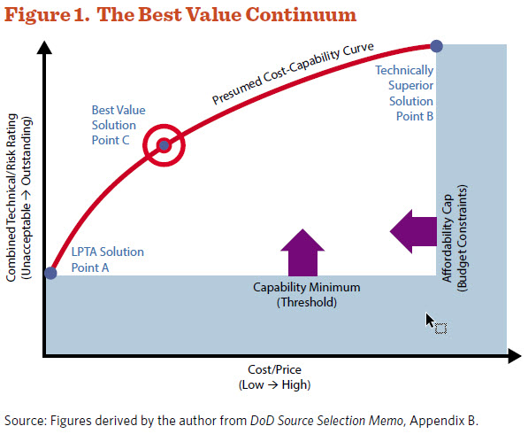
Flujo continuo de la Evaluación costo/beneficio
Figura 1. Flujo continuo de la Evaluación costo/beneficio
Solución técnicamente superior
Punto B
Presunta curva de costo-capacidad
Calificación técnica/de riesgo combinada
(Inaceptable→Sobresaliente)
Solución de la Evaluación costo/beneficio
Punto C
Límite de asequibilidad
(Restricciones presupuestarias)
Solución LPTA
Punto A
Capacidad mínima
(Umbral)
Costo/Precio
(Bajo→Alto))
Fuente: Cifras obtenidas por el autor a partir del Memorándum de Selección de Fuentes del Departamento de Defensa, Apéndice B

Slide 8
Factores típicos de evaluación
Enfoque de gestión
Enfoque técnico
Desempeño anterior
Personal clave
Precio

Slide 9
Factores no relacionados con el precio
Los factores no relacionados con el precio pueden incluir:
Desempeño anterior
Certificaciones y experiencia del contratista
Incluye una garantía
Plan de control de calidad
Enfoque de gestión
Enfoque técnico
Protección del medio ambiente
Conservación de la energía
Sostenibilidad
Riesgo

Slide 10
Por qué utilizar factores no relacionados con el precio
Oportunidad de mejorar la calidad y el rendimiento del proyecto
Los postores pueden ser recompensados por proponer “algo mejor que las especificaciones”
Permite reducir el riesgo del proyecto gracias a una mayor comprensión del enfoque del postor
La combinación de precio y no precio suele dar lugar a la mejor Evaluación costo/beneficio

Slide 11
Consideraciones sobre la evaluación de las propuestas
PRESENTACIÓN ORAL
VIDEO
POR ESCRITO
Lo mejor para los productos básicos (generalmente precio fijo)
Lo mejor para los servicios complejos (en general, los contratos de tipo costo)
Lo mejor para los servicios complejos (en general, los contratos de tipo costo)
Lo mejor para servicios simples (generalmente contratos de horas de trabajo)
Lo mejor para reunirse con el personal clave
Lo mejor para entender los detalles técnicos
Más fácil de presentar para la industria
Lo más rápido para evaluar y adjudicar
Lo mejor para la defensa de las impugnaciones
Más fácil para los revisores internos (legales, de supervisión)

Slide 12
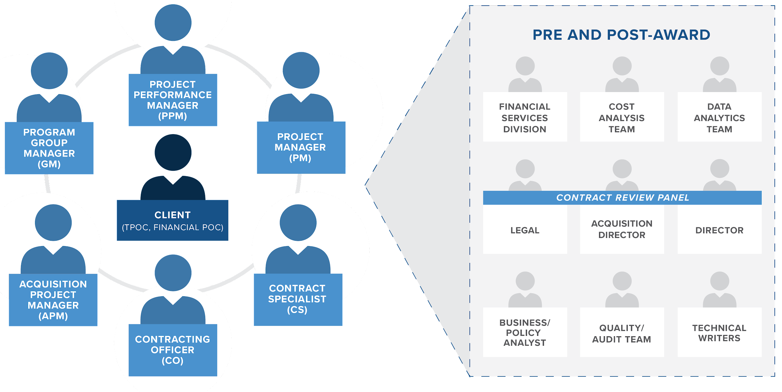
Equipos de proyecto integrados
GSA proporciona un Equipo de Proyecto Integrado (IPT) experto que se asocia con los clientes y la industria durante el ciclo de vida del proyecto para garantizar el éxito del cliente.
IPT
Apoyo auxiliar
ANTES Y DESPUÉS DE LA ADJUDICACIÓN
GESTOR DE DESEMPEÑO DE PROYECTOS
DIVISIÓN DE SERVICIOS FINANCIEROS
EQUIPO DE ANÁLISIS DE COSTOS
EQUIPO DE ANÁLISIS DE DATOS
GESTOR DE GRUPO DE PROGRAMAS
GESTOR DE PROYECTOS
CLIENTE
TPOC, POC FINANCIERO
PANEL DE REVISIÓN DE CONTRATOS
DIRECTOR DE ADQUISICIONES
GESTOR DE PROYECTOS DE ADQUISICIÓN
ESPECIALISTA EN CONTRATOS
ANALISTA DE NEGOCIOS/ POLÍTICA
EQUIPO DE CALIDAD/ AUDITORÍA
REDACTORES TÉCNICOS
FUNCIONARIO DE CONTRATACIÓN

Slide 13
Calificaciones adjetivas
El comité de evaluación técnica atribuirá una calificación adjetiva a cada factor de evaluación y a la propuesta técnica global. Las cuatro categorías son:
EXCELENTE
BUENO
ACEPTABLE
INACEPTABLE
Una propuesta de alta calidad que cumple con todos los requisitos, puede superar algunos o muchos de ellos, y muestra una comprensión profunda de los requisitos. El riesgo de un desempeño insatisfactorio es muy bajo.
Una propuesta de calidad que cumple todos los requisitos, supera algunos de ellos y muestra una sólida comprensión de los requisitos. El riesgo de un desempeño insatisfactorio es de bajo a moderado.
Una propuesta adecuada
que cumple todos los requisitos y muestra cierta comprensión de los mismos. El riesgo de un desempeño insatisfactorio es moderado.
Una propuesta de baja calidad que no cumple con los requisitos y muestra poca o ninguna comprensión de los mismos. El riesgo de un desempeño insatisfactorio es alto. Puede haber pocas fortalezas, si es que hay alguna.
Pueden existir pequeñas imperfecciones, pero su impacto es mínimo o nulo.
Es posible que existan algunas pequeñas imperfecciones, o que el enfoque propuesto sea menos que 100% eficaz para cumplir los requisitos del Gobierno, pero su impacto es mínimo.
Algunos aspectos de la respuesta son menos detallados, menos completos o algo genéricos, pero el impacto global de estos inconvenientes no debería dar lugar a una propuesta con pocas probabilidades de éxito.
El volumen o la gravedad de las debilidades no puede corregirse sin una revisión importante de la propuesta.

Slide 14
PREGUNTAS Y RESPUESTAS

